Slide 1

Chào mừng các em
đến với tiết Tiếng Việt LỚP 2D
Notes:
1

Slide 2


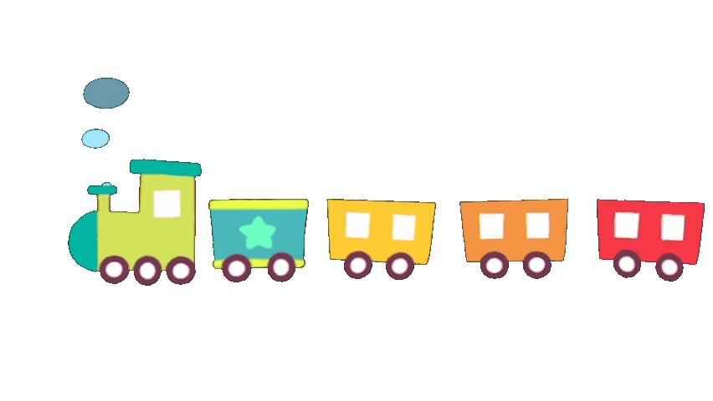

Khởi động

Slide 3


Vỏ xanh, ruột đỏ, hạt đen
Hoa vàng, lá biếc, đố em quả gì?
Quả dưa hấu

Slide 4
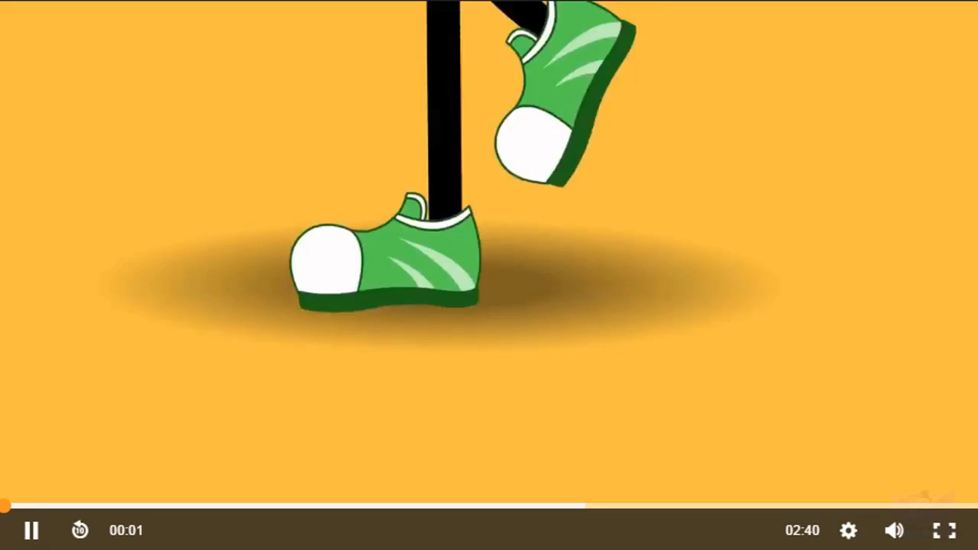

Slide 5
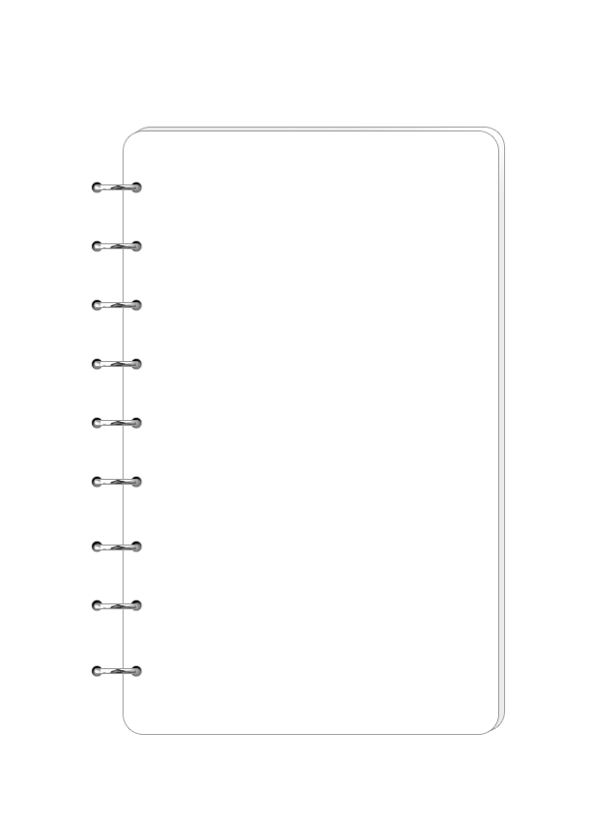

Bài 21
Mai An Tiêm

Slide 6

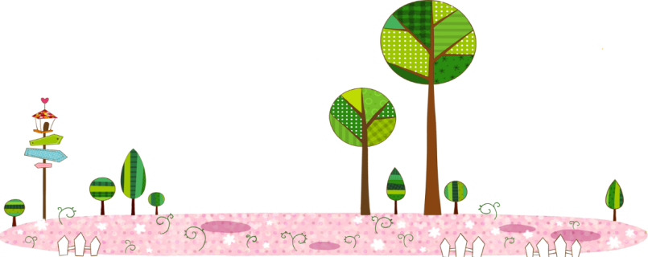
  Tiết 1 + 2

Slide 7
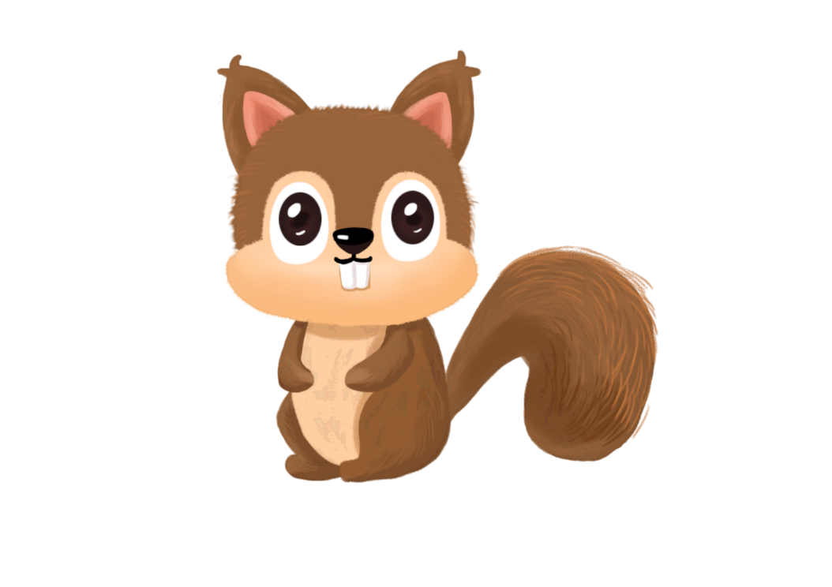

ĐỌC

Slide 8
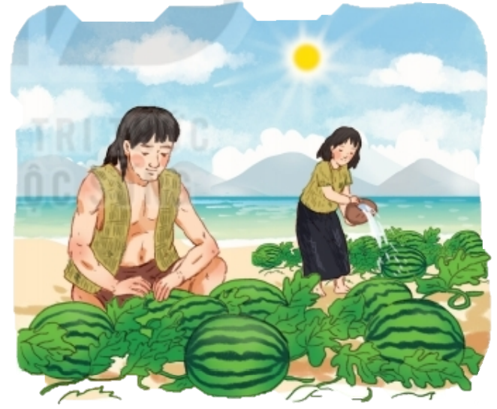
Đọc mẫu
Mai An Tiêm
Ngày xưa, có một người tên là Mai An Tiêm được vua Hùng yêu mến nhận làm con nuôi. Một lần, vì hiểu lầm lời nói của Mai An Tiêm nên nhà vua nổi giận, đày An Tiêm ra đảo hoang.
Ở đảo hoang, hai vợ chồng An Tiêm dựng nhà bằng tre nứa, lấy cỏ phơi khô tết thành quần áo.
Một hôm, An Tiêm thấy một đàn chim bay qua thả xuống loại hạt đen nhánh. Chàng bèn nhặt và gieo xuống cát, thầm nghĩ: “Thứ quả này chim ăn được thì người cũng ăn được”. Rồi hạt nảy mầm, mọc ra một loại cây dây bò lan rộng. Cây ra hoa rồi ra quả. Quả có vỏ màu xanh thẫm, ruột đỏ, hạt đen nhánh, có vị ngọt và mát. Vợ chồng An Tiêm đem hạt gieo trồng khắp đảo.
Mùa quả chín, nhớ vua cha, An Tiêm khắc tên mình vào quả, thả xuống biển, nhờ sóng đưa vào đất liền. Một người dân vớt được quả lạ đem dâng vua. Vua hối hận cho đón vợ chồng An Tiêm về.
Thứ quả lạ đó là giống dưa hấu ngày nay.
(Theo Nguyễn Đổng Chi)

Slide 9
Mai An Tiêm
Đọc nối tiếp câu
Ngày xưa, có một người tên là Mai An Tiêm được vua Hùng yêu mến nhận làm con nuôi. Một lần, vì hiểu lầm lời nói của Mai An Tiêm nên nhà vua nổi giận, đày An Tiêm ra đảo hoang.
Ở đảo hoang, hai vợ chồng An Tiêm dựng nhà bằng tre nứa, lấy cỏ phơi khô tết thành quần áo.
Một hôm, An Tiêm thấy một đàn chim bay qua thả xuống loại hạt đen nhánh. Chàng bèn nhặt và gieo xuống cát, thầm nghĩ: “Thứ quả này chim ăn được thì người cũng ăn được”. Rồi hạt nảy mầm, mọc ra một loại cây dây bò lan rộng. Cây ra hoa rồi ra quả. Quả có vỏ màu xanh thẫm, ruột đỏ, hạt đen nhánh, có vị ngọt và mát. Vợ chồng An Tiêm đem hạt gieo trồng khắp đảo.
Mùa quả chín, nhớ vua cha, An Tiêm khắc tên mình vào quả, thả xuống biển, nhờ sóng đưa vào đất liền. Một người dân vớt được quả lạ đem dâng vua. Vua hối hận cho đón vợ chồng An Tiêm về.
Thứ quả lạ đó là giống dưa hấu ngày nay.
(Theo Nguyễn Đổng Chi)
Notes:
Bài giảng thiết kế bởi: Khánh Nguyễn

Slide 10
LUYỆN ĐỌC TỪ KHÓ
lời nói
tre nứa
nổi giận
nảy mầm

Slide 11
LUYỆN ĐỌC CÂU
- Ngày xưa, có một người tên là Mai An Tiêm được vua Hùng yêu mến nhận làm con nuôi.
- Một lần, vì hiểu lầm lời nói của Mai An Tiêm nên nhà vua nổi giận, đày An Tiêm ra đảo hoang.

Slide 12

TỪ NGỮ
- đảo hoang: đảo không có người ở
- đày: bị đưa đến sống hoặc giam ở một nơi xa, hẻo lánh
(một loại hình phạt)
- tết: đan, bện bằng cách thắt nhiều sợi lại với nhau
- khắc: tạo hình nét trên bề mặt vật liệu cứng bằng dụng cụ cứng và sắc
- hối hận: lấy làm tiếc và cảm thấy day dứt khi nhận ra lỗi lầm của mình.

Slide 13
Đọc đoạn nối tiếp
Mai An Tiêm
Ngày xưa, có một người tên là Mai An Tiêm được vua Hùng yêu mến nhận làm con nuôi. Một lần, vì hiểu lầm lời nói của Mai An Tiêm nên nhà vua nổi giận, đày An Tiêm ra đảo hoang.
1
2
Ở đảo hoang, hai vợ chồng An Tiêm dựng nhà bằng tre nứa, lấy cỏ phơi khô tết thành quần áo.
Một hôm, An Tiêm thấy một đàn chim bay qua thả xuống loại hạt đen nhánh. Chàng bèn nhặt và gieo xuống cát, thầm nghĩ: “Thứ quả này chim ăn được thì người cũng ăn được”. Rồi hạt nảy mầm, mọc ra một loại cây dây bò lan rộng. Cây ra hoa rồi ra quả. Quả có vỏ màu xanh thẫm, ruột đỏ, hạt đen nhánh, có vị ngọt và mát. Vợ chồng An Tiêm đem hạt gieo trồng khắp đảo.
3
Mùa quả chín, nhớ vua cha, An Tiêm khắc tên mình vào quả, thả xuống biển, nhờ sóng đưa vào đất liền. Một người dân vớt được quả lạ đem dâng vua. Vua hối hận cho đón vợ chồng An Tiêm về.
4
Thứ quả lạ đó là giống dưa hấu ngày nay.
(Theo Nguyễn Đổng Chi)

Slide 14
Đọc toàn bài
Mai An Tiêm
Ngày xưa, có một người tên là Mai An Tiêm được vua Hùng yêu mến nhận làm con nuôi. Một lần, vì hiểu lầm lời nói của Mai An Tiêm nên nhà vua nổi giận, đày An Tiêm ra đảo hoang.
Ở đảo hoang, hai vợ chồng An Tiêm dựng nhà bằng tre nứa, lấy cỏ phơi khô tết thành quần áo.
Một hôm, An Tiêm thấy một đàn chim bay qua thả xuống loại hạt đen nhánh. Chàng bèn nhặt và gieo xuống cát, thầm nghĩ: “Thứ quả này chim ăn được thì người cũng ăn được”. Rồi hạt nảy mầm, mọc ra một loại cây dây bò lan rộng. Cây ra hoa rồi ra quả. Quả có vỏ màu xanh thẫm, ruột đỏ, hạt đen nhánh, có vị ngọt và mát. Vợ chồng An Tiêm đem hạt gieo trồng khắp đảo.
Mùa quả chín, nhớ vua cha, An Tiêm khắc tên mình vào quả, thả xuống biển, nhờ sóng đưa vào đất liền. Một người dân vớt được quả lạ đem dâng vua. Vua hối hận cho đón vợ chồng An Tiêm về.
Thứ quả lạ đó là giống dưa hấu ngày nay.
(Theo Nguyễn Đổng Chi)

Slide 15
TRẢ LỜI CÂU HỎI

Slide 16
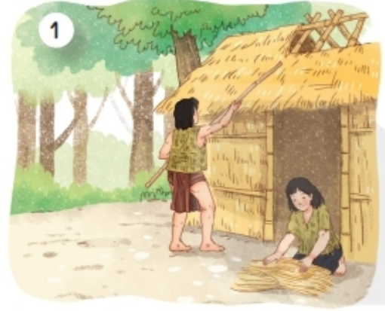
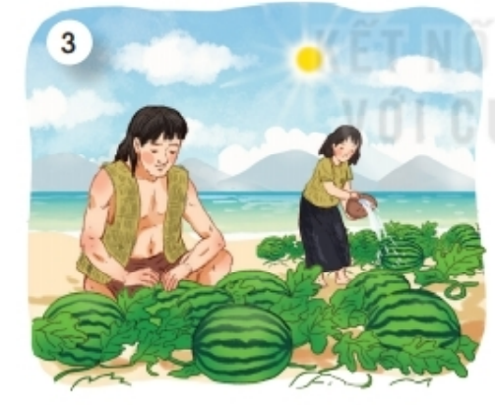
1. Vợ chồng Mai An Tiêm đã làm gì trên đảo hoang?
nhặt và gieo trồng một loại hạt
do chim làm rơi xuống
dựng nhà bằng tre nứa,
lấy cỏ phơi khô kết thành quần áo

Slide 17
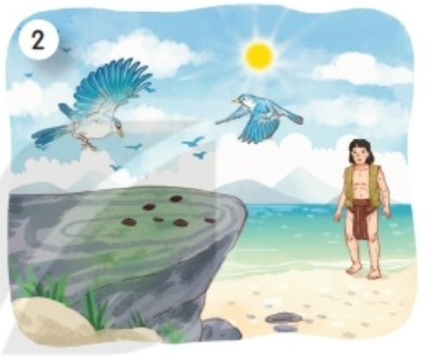
2. Mai An Tiêm nghĩ gì khi nhặt và gieo trồng loại hạt do chim thả xuống?
Quả này chim ăn được thì người cũng ăn được.

Slide 18
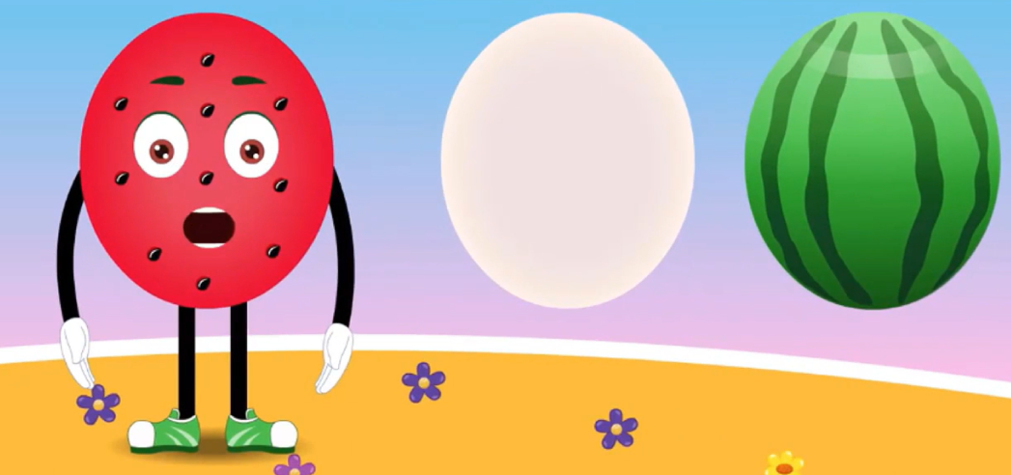
3. Nối tiếp các câu sau đây để giới thiệu loại quả Mai An Tiêm đã trồng.
- Quả có vỏ màu (…), ruột (…), hạt (…), vị (…).
- Quả có vỏ màu xanh, ruột đỏ, hạt đen nhánh, vị ngọt và mát.
- Quả đó có tên là (…).
- Quả đó có tên là quả dưa hấu.

Slide 19

Theo em, Mai An Tiêm là người như thế nào?

Slide 20

Tạm biệt các em!

